Slide 1
第8章 K-means聚类算法

Slide 2
什么是聚类？
现假设有某池塘数百个成年鱼类样本，共有4类，但不知道每个样本属于哪类。样本均有“长宽比”和“重量”两个属性。X轴代表该鱼长宽比，Y轴代表该鱼的重量，可画出散点图
我们不知道哪些样本是同类，但可以认为同种类的鱼应该有某种相似性，比如，在该散点图上的位置是较为接近的。这样，我们把较为接近的样本划为一类，就能判断出这些样本该如何归类

Slide 3
将未知类别的样本集划分为若干簇的过程就叫做聚类
用于将未知类别的样本集划分为若干簇的的算法就是聚类算法。
聚类和分类不同，聚类没有任何关于类别的知识，是依据样本之间的相似性来决定哪些样本属于同类。
分类需要预先拥有关于类别的知识（例如给定类别标号的训练样本），然后对未知类别的样本进行分类和预测

Slide 4
8.1 简介
K-means聚类算法由J.B.MacQueen在1967年提出，是最为经典也是使用最为广泛的一种基于划分的聚类算法，属于基于距离的聚类算法。

Slide 5
基于距离的聚类算法是指采用距离作为相似性度量的评价指标，也就是说当两个对象离的近，二者之间的距离比较小，那么它们之间的相似性就比较大。
这类算法通常是由距离比较相近的对象组成簇，把得到紧凑而且独立的簇作为最终目标，因此将这类算法称为基于距离的聚类算法。K-means聚类算法是其中比较经典的一种算法。K-means聚类是数据挖掘的重要分支，也是实际应用中最常用的聚类算法之一。

Slide 6
8.2 K-means 聚类算法原理
K-means聚类算法的最终目标就是根据输入参数k，把数据对象分成k个簇。基本思想：
首先指定需要划分的簇的个数k值;
然后随机地选择k个初始数据对象点作为初始的聚类中心;
第三，计算其余的各个数据对象与这k个初始聚类中心的相似性(这里采用距离作为相似性度量)，把数据对象划归到距离它最近的那个中心所处在的簇类中;
最后，调整新类并且重新计算出新类的中心。如果两次计算出来的聚类中心未曾发生任何的变化，那么就可以说明数据对象的调整己经结束。

Slide 7
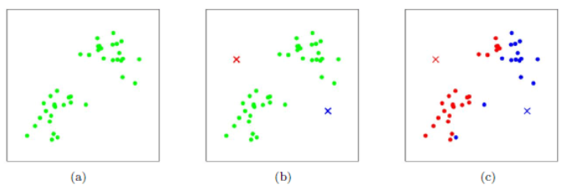
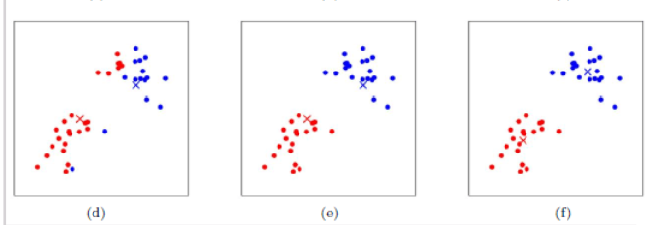

Slide 8
传统的K-means算法的具体的工作步骤如下:
输入:初始数据集DATA和簇的数目k
输出:k个簇，满足平方误差准则函数收敛
（1）任意选择k个数据对象作为初始聚类中心
（2）Repeat
（3）根据簇中对象的平均值，将每个对象赋给最类似的簇
（4）更新簇的平均值，即计算每个对象簇中对象的平均值
（5）计算聚类准则函数E
（6）Until准则函数E值不再进行变化
每个类的所有样本点与其类中心的误差的平方和

Slide 9
K-means算法的工作流程如图所示：

Slide 10
K-Means算法的工作框架如下：

Slide 11
从该算法的框架能够得出:K-Means算法的特点就是调整一个数据样本后就修改一次聚类中心以及聚类准则函数的值，当n个数据样本完全被调整完后表示一次迭代完成，这样就会得到新的簇和聚类中心的值。若在一次迭代完成之后，聚类准则函数的值没有发生变化，那么表明该算法已经收敛，在迭代过程中值逐渐缩小，直到达到最小值为止。该算法的本质是把每一个样本点划分到离它最近的聚类中心所在的类。
K-Means聚类算法其本质是一个最优化求解的问题，目标函数虽然有很多局部最小值点，但是只有一个全局最小值点。之所以只有一个全局最小值点是由于目标函数总是按照误差平方准则函数变小的轨迹来进行查找的。

Slide 12
K-Means算法对聚类中心采取的是迭代更新的方法，根据k个聚类中心，将周围的点划分成k个簇;在每一次的迭代中将重新计算的每个簇的质心，即簇中所有点的均值，作为下一次迭代的参照点。也就是说，每一次的迭代都会使选取的参照点越来越接近簇的几何中心也就是说簇心，所以目标函数如果越来越小，那么聚类的效果也会越来越好。

Slide 13
另一个问题：距离
K-means方法用距离来定义相似性，但什么是“距离”？
距离本身的定义也不止一种。

Slide 14
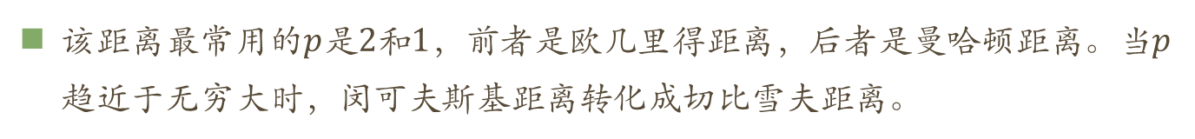
距离计算
1.闵可夫斯基距离
闵可夫斯基距离（Minkowski Distance）是一种常见的方法，用于衡量数值点之间距离。假设 ， 是n 维空间的两个向量，那么，闵可夫斯基距离定义为：
该距离最常用的$p$是2和1，前者是欧几里得距离，后者是曼哈顿距离。当$p$趋近于无穷大时，闵可夫斯基距离转化成切比雪夫距离。

Slide 15
最常用的距离，闵可夫斯基距离的一种特殊形式
2. 欧氏距离
欧氏距离（Euclidean Distance）最初用于计算欧几里德空间中两个点的距离。假设 ， 是n 维空间的两个向量，它们之间的欧几里德距离是：
n=2 欧几里德距离就是平面上两个点的距离。如果将欧氏距离看作物品相似程度，那么距离越近就越相似，也就是说距离越小，相似度越大。

Slide 16
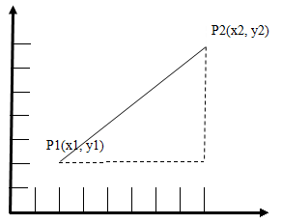
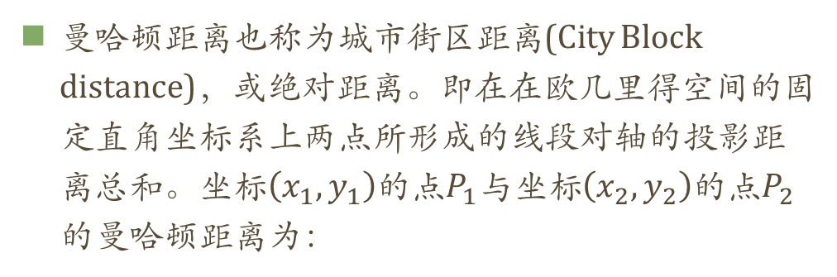
3 曼哈顿距离
曼哈顿距离也称为城市街区距离(City Block distance)，或绝对距离。即在在欧几里得空间的固定直角坐标系上两点所形成的线段对轴的投影距离总和。坐标$\left(x_{1},y_{1}\right)$的点$P_{1}$与坐标$\left(x_{2},y_{2}\right)$的点$P_{2}$的曼哈顿距离为：

Slide 17

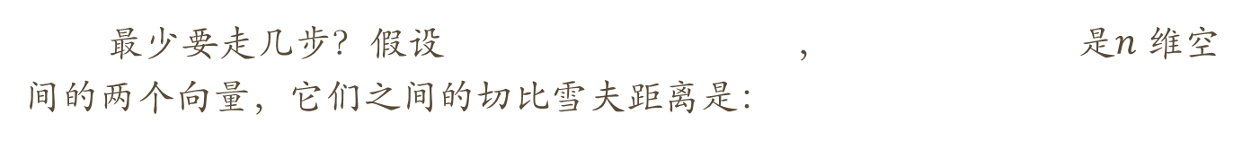

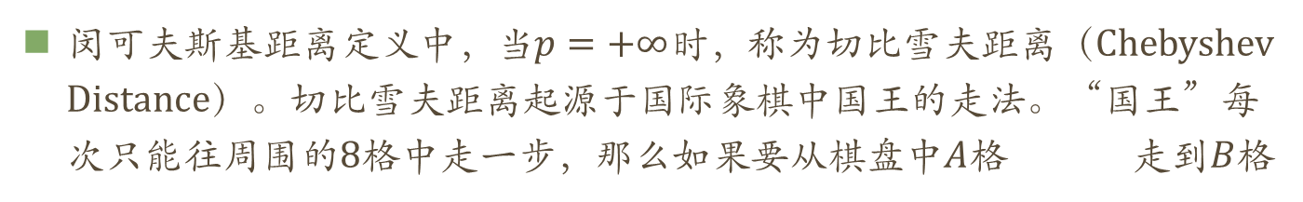
4 切比雪夫距离
闵可夫斯基距离定义中，当$p=+∞$时，称为切比雪夫距离（Chebyshev Distance）。切比雪夫距离起源于国际象棋中国王的走法。“国王”每次只能往周围的8格中走一步，那么如果要从棋盘中$A$格 走到$B$格
$$\left(x_{1},y_{1}\right)$$
最少要走几步？假设 ， 是$n$维空间的两个向量，它们之间的切比雪夫距离是：
$$\left(x_{2},y_{2}\right)$$

Slide 18
8.3 K-means 聚类算法实例分析
实例1利用K-means方法，把A-L 12个数据分成两类。初始的随机点指定为M1(20，60),M2(80,80)。列出每一次分类结果及每一类中的平均值（中心点）如表所示
坐标点 | X | Y | 点M1 |  | 点M2
A | 2.273 | 68.367 | 20 | 60 | 80 | 80
B | 27.89 | 83.127
C | 30.519 | 61.07
D | 62.049 | 69.343
E | 29.263 | 68.748
F | 62.657 | 90.094
G | 75.735 | 62.761
H | 24.344 | 43.816
I | 17.667 | 86.765
J | 68.816 | 76.874
K | 69.076 | 57.829
L | 85.691 | 88.114

Slide 19
第一次分类:
依次计算出坐标点A-L到点M1和点M2的距离。将数据点到M1的距离与数据点到M2的距离比较并排序，判断各数据点归属于M1类还是M2类，如表所示
 | X | Y | 点到M1的距离 | 点到M2的距离 | 归属于M1\M2点
A | 2.273 | 68.367 | 24.43583903 | 66.38427669 | M1
B | 27.89 | 83.127 | 24.43583903 | 52.20373769 | M1
C | 30.519 | 61.07 | 10.57328052 | 52.97843204 | M1
E | 29.263 | 68.748 | 12.7409055 | 51.96970919 | M1
H | 24.344 | 43.816 | 16.75685507 | 66.38427669 | M1
I | 17.667 | 86.765 | 26.86648682 | 62.69902801 | M1
D | 62.049 | 69.343 | 43.07447098 | 20.87606404 | M2
F | 62.657 | 90.094 | 52.2041041 | 20.06660123 | M2
G | 75.735 | 62.761 | 55.80334529 | 17.75875407 | M2
J | 68.816 | 76.874 | 51.65010873 | 11.61265396 | M2
K | 69.076 | 57.829 | 49.12399635 | 24.71612868 | M2
L | 85.691 | 88.114 | 71.45421245 | 9.910826252 | M2

Slide 20
第一次分类结果如表所示
M1类 |  |  |  | M2类
A | 2.273 | 68.367 |  | D | 62.049 | 69.343
B | 27.89 | 83.127 |  | F | 62.657 | 90.094
C | 30.519 | 61.07 |  | G | 75.735 | 62.761
E | 29.263 | 68.748 |  | J | 68.816 | 76.874
H | 24.344 | 43.816 |  | K | 69.076 | 57.829
I | 17.667 | 86.765 |  | L | 85.691 | 88.114
M1类中心M1'点 | 21.99267 | 68.64883333 |  | M2类中心M2'点 | 70.67067 | 74.1691667

Slide 21
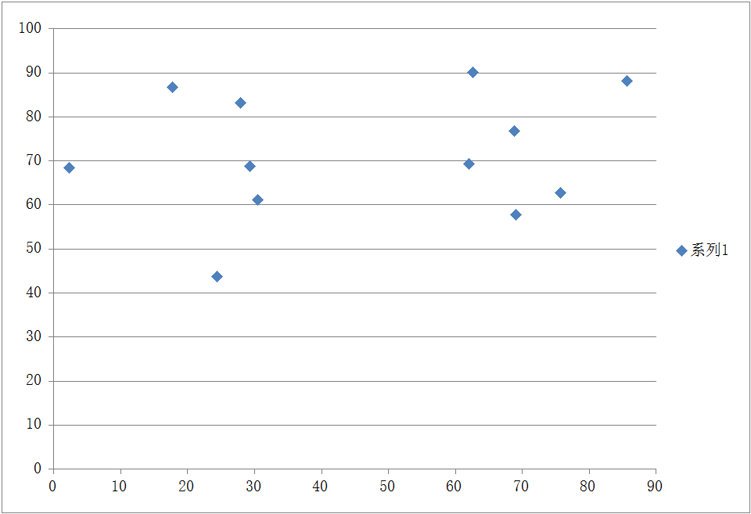
第一次分类结果绘制的散点图如图

Slide 22
第二次分类
使用AVERAGE函数求第一次分类后各类的质心M1’和M2’。
依据第一次分类时的步骤得到了第二次分类的结果，如表所示
 | X | Y | 到M1'点的距离 | 到M2'点的距离 | M1'/M2'
A | 2.273 | 68.367 | 19.72168383 | 68.6433277 | M1
B | 27.89 | 83.127 | 15.63316691 | 43.7084482 | M1
C | 30.519 | 61.07 | 11.40775909 | 42.23440373 | M1
E | 29.263 | 68.748 | 7.271006326 | 41.76103709 | M1
H | 24.344 | 43.816 | 24.94390103 | 55.38479288 | M1
I | 17.667 | 86.765 | 18.62544057 | 54.4797574 | M1
D | 62.049 | 69.343 | 40.06234448 | 9.880542012 | M2
F | 62.657 | 90.094 | 45.97263371 | 17.82748208 | M2
G | 75.735 | 62.761 | 54.06389346 | 12.4817379 | M2
J | 68.816 | 76.874 | 47.54027402 | 3.279619816 | M2
K | 69.076 | 57.829 | 48.31054424 | 16.41779912 | M2
L | 85.691 | 88.114 | 66.60608146 | 20.49557506 | M2

Slide 23
第二次分类结果如表所示
M1’类 |  |  |  | M2’类
A | 2.273 | 68.367 |  | D | 62.049 | 69.343
B | 27.89 | 83.127 |  | F | 62.657 | 90.094
C | 30.519 | 61.07 |  | G | 75.735 | 62.761
E | 29.263 | 68.748 |  | J | 68.816 | 76.874
H | 24.344 | 43.816 |  | K | 69.076 | 57.829
I | 17.667 | 86.765 |  | L | 85.691 | 88.114

Slide 24
第二次分类结果绘制的散点图如图
根据以上分析过程，可以明显看出第二次聚类结果和第一次聚类结果没有发生变化，由此可以确定聚类结束.

Slide 25
实例2设有数据样本集合为X={1,5,10,9,26,32,16,21,14} ，将X 聚为3类，即k=3。随机选择前三个数值为初始的聚类中心，即 z1=1,z2=5,z3=10。（采用欧氏距离进行计算。）
第一次迭代：按照三个聚类中心将样本集合分为三个{1},{5},{10,9,26,32,16,21,14} 。对于产生的簇分别计算平均值，得到平均值点填入第2步的 z1,z2,z3栏中。
第二次迭代：通过平均值调整对象所在的簇，重新聚类。即将所有点按距离平均值点1,5,18.3最近的原则重新分配，得到三个新的簇：{1},{5,10,9},{26,32,16,21,14} 。填入第2步的C1,C2,C3栏中。重新计算簇平均值点，得到新的平均值点为1,8,21.8。
以此类推，第五次迭代时，得到的三个簇与第四次迭代的结果相同，而且准则函数E收敛，迭代结束。结果如表所示。

Slide 27
8.4 K-means聚类算法源程序分析
源程序见第164页。
结果分析：见第170页。

Slide 28
8.5 K-means聚类算法特点及应用
8.5.1 K-means聚类算法特点
优点
（1）K-means聚类算法是解决聚类问题的一种经典算法，算法简单、快速。
（2）对处理大数据集，该算法是相对可伸缩的和高效率的，因为它的复杂度大约是O(nkt)，其中n是所有对象的数目，k是簇的数目，t是迭代的次数。通常地k<<n。这个算法经常以局部最优结束。
（3）算法尝试找出使平方误差函数值最小的k个划分。当簇是密集的、球状或团状的，而簇与簇之间区别明显时，它的聚类效果较好。

Slide 29
为什么是O(nkt)？
首先，在样本分配聚类阶段，需要计算k×n次欧氏距离，其中k是指聚类个数，n是样本个数，时间复杂度为O（k×n）；其次，在更新聚类中心阶段，时间复杂度为O（n）。如果迭代次数为t，则算法的计算复杂度为O(k×n×t)。因此k-means针对样本个数n具有线性的计算复杂度，是一种非常有效的大数据聚类算法。

Slide 30
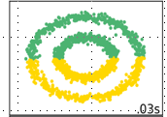
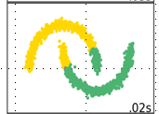
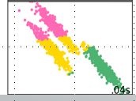
k-means算法缺点分析：
聚类个数k依赖于用户参数的指定；
基于距离的聚类算法只能发现球状簇，很难发现其他形状的簇；
初始中心随机选取，导致结果波动较大，稳定性较差。

Slide 31
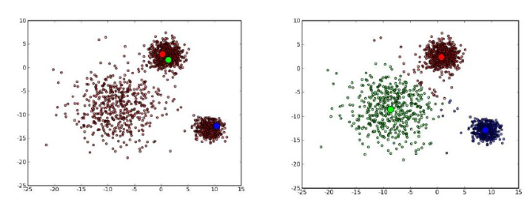
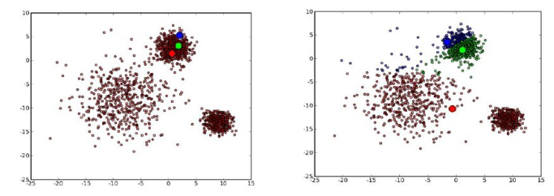
第一种随机初始
第二种随机初始

Slide 32
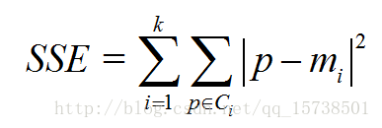
如何解决问题
1. 怎么决定K的值？
手肘法
手肘法的核心指标是SSE(sum of the squared errors，误差平方和)，
其中，Ci是第i个簇，p是Ci中的样本点，mi是Ci的质心（Ci中所有样本的均值），SSE是所有样本的聚类误差，代表了聚类效果的好坏。

Slide 33
核心思想：随着聚类数k的增大，样本划分会更加精细，每个簇的聚合程度会逐渐提高，误差平方和SSE自然会逐渐变小。
但在这个逐渐变小的过程中，SSE并非随着K增长而线性下降。当k小于真实聚类数时，由于k的增大会大幅增加每个簇的聚合程度，故SSE的下降幅度会很大，而当k到达真实聚类数时，再增加k所得到的聚合程度回报会迅速变小，所以SSE的下降幅度会骤减，然后随着k值的继续增大而趋于平缓，形成类似手肘的形状。

Slide 34
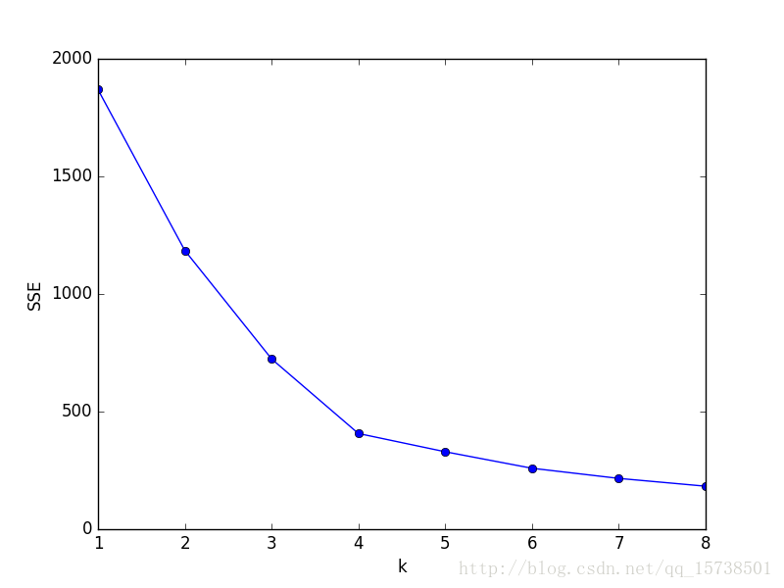
让k从1开始取值直到取到你认为合适的上限(这里我们选取上限为8)，对每一个k值进行聚类并且记下对应的SSE，然后画出k和SSE的关系图
“手肘”的拐点在k=4，所以认为k应取4

Slide 35
2. 怎么解决随机质心对算法的影响？
对K-means做出改进：K-means++

Slide 36
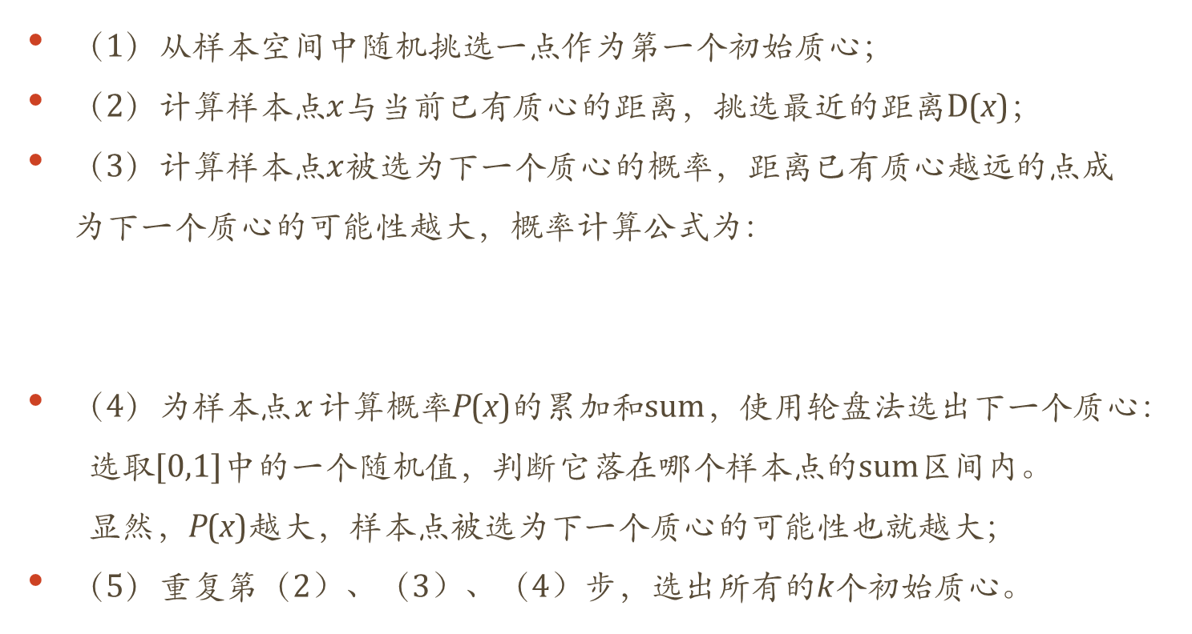
算法改进k-Means++
（1）从样本空间中随机挑选一点作为第一个初始质心；
（2）计算样本点$x$与当前已有质心的距离，挑选最近的距离D(x)；
（3）计算样本$\text{点}x$被选为下一个质心的概率，距离已有质心越远的点成为下一个质心的可能性越大，概率计算公式为：
（4）为样本点$x$计算概率P(x)的累加和sum，使用轮盘法选出下一个质心：
选取[0,1]中的一个随机值，判断它落在哪个样本点的sum区间内。
显然，P(x)越大，样本点被选为下一个质心的可能性也就越大；
（5）重复第（2）、（3）、（4）步，选出所有的k个初始质心。

Slide 37
8.5 K-means聚类算法特点及应用
8.5.1 K-means聚类算法应用
1 K-means 算法在散货船代货运系统中的应用
在散货船代货运系统使用的过程中，动态业务数据的处理及实时分析有助于决策者制定有效的策略。航线是船代公司考虑成本时着重考虑的因素，航线的繁忙程度对船代公司的资源分配和经营策略的制定十分重要。K-means 算法简单、快速而且能有效地处理大型数据库，是数据挖掘中解决聚类问题的一种经典算法，将其应用于散货船代货运方面的航线繁忙度的分析，得出航线繁忙度分析结果的意义。

Slide 38
8.5 K-means聚类算法特点及应用
8.5.1 K-means聚类算法应用
2 K-Means 算法在客户细分中的应用
随着技术的进步与客户需求的日趋多样化,以及企业产品的不断创新,传统的客户细分方法显现出了明显的缺点,即使同是高端客户,客户对同一产品或服务的需求也存在着明显差别,客户对产品或服务的要求日趋理性和严格。需要一种新的细分方法。客户细分通常用聚类分析方法来实现,其中K-Means算法是实践中最为常用的数据挖掘算法之一,在处理大数据量方面有绝对优势,而且可以取得较好的效果。

Slide 39
8.6 小结
本章详细地介绍了K-means算法的基本概念、基本原理,并用实例来进行了说明,同时还分析了K-means算法的一个具体的源程序，并介绍了该算法的特点和存在的缺陷,最后介绍了K-means算法的应用,从中可以看出K-means算法的应用非常广泛。

